Slide 1

Desinfioinnin sivutuotteiden toksisuuden arviointi vaikutuspohjaisilla menetelmillä
Vesilaitosyhdistyksen monistesarja nro 104
Sofija Djukanovic, Panu Laurell

Slide 2
Johdanto

Slide 3
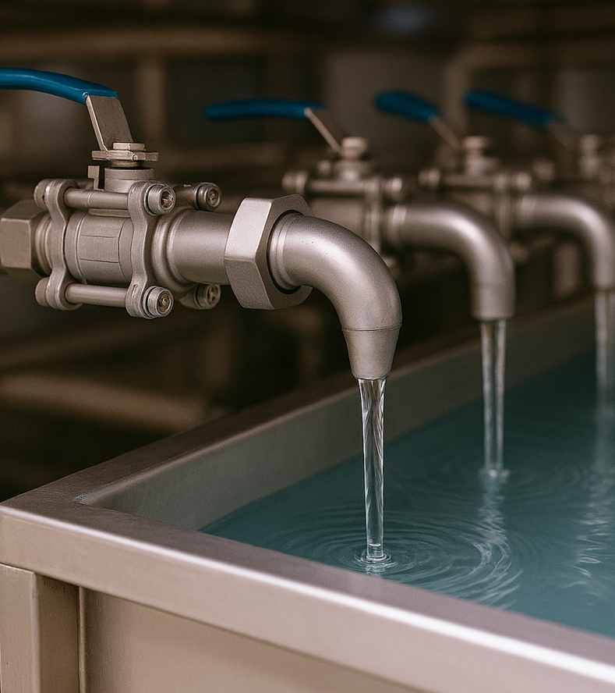
Tausta ja tutkimuksen tarve
Talousveden desinfiointi kloorikemikaaleilla on välttämätöntä mikrobiologisen turvallisuuden takaamiseksi verkostossa.
Luonnon orgaaninen aines (NOM) reagoi desinfiointikemikaalien kanssa muodostaen satoja sivutuoteyhdisteitä (DBP).
Nykyinen sääntely (THM:t ja HAA:t) ei kata toksisimpia sivutuotteita.
Tarve kokonaisvaikutuksia mittaaville menetelmille.
Keskeinen ongelma: kemiallinen analytiikka ei yksin riitä arvioimaan terveysriskiä.

Slide 4
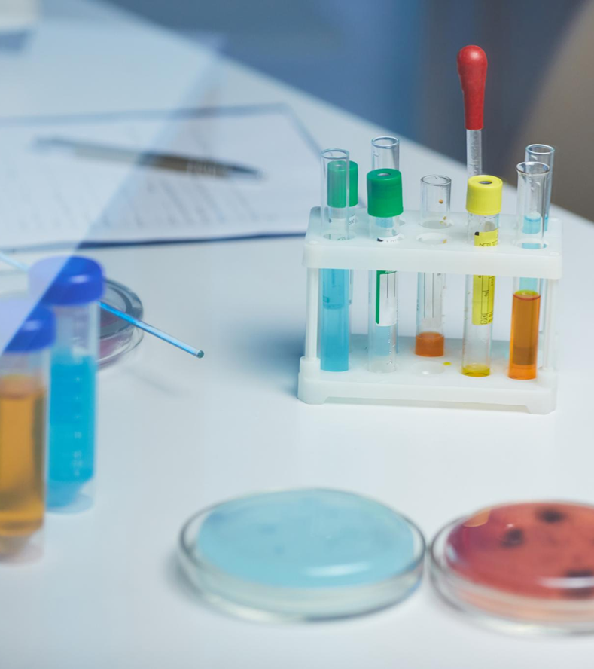
Tutkimuksen tavoitteet
Arvioida desinfioinnin sivutuotteiden toksisuutta vaikutuspohjaisilla menetelmillä.
Verrata kloorauksen ja klooriamiinikloorauksen vaikutuksia.
Tunnistaa genotoksisuutta ja oksidatiivista stressiä aiheuttavat DBP‑seokset.
Arvioida vedenkäsittelyprosessien kykyä poistaa DBP‑esiasteita.

Slide 5
Tutkimusasettelu
Näytteenotto vesilaitoksilta
Näytteenotto kolmelta vesilaitokselta (A, B ja C)
Raakavesi ja prosessin eri vaiheet
Klooraus- ja klooriamiinikloorauskokeet
Laboratoriomittakaavan kokeissa suoritettiin klooraus ja klooriamiiniklooraus kahdella eri annoksella:
- 0,2 Cl₂/DOC (normaaliannos)
- 0,4 Cl₂/DOC (korkea annos).

Slide 6
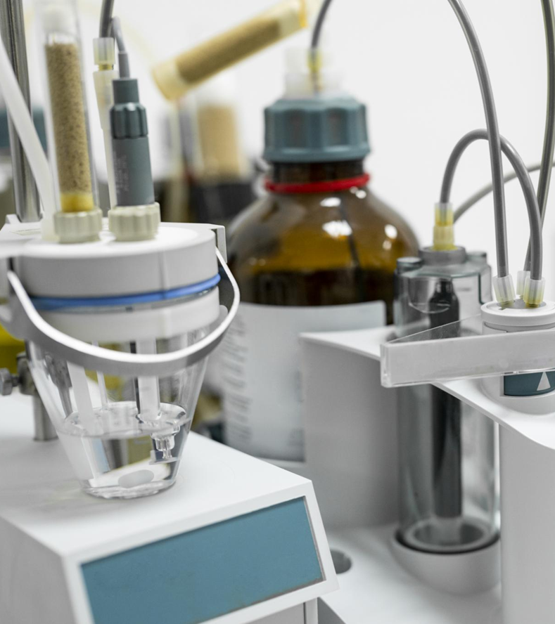
Analyyttiset menetelmät
Perusanalytiikka
DOC
UV‑absorbanssi (200–400 nm)
SUVA
AOX
THM ja HAA
Kohdentamaton analytiikka
FT‑ICR‑MS (ultrakorkean resoluution massaspektrometria)

Slide 7
Tutkimuksen uutuusarvo
Vaikutuspohjaiset menetelmät (EBM)
Genotoksisuus
Oksidatiivinen stressi
Mahdollistavat kokonaisvaikutuksen mittaamisen
Sisältävät tunnetut ja tuntemattomat yhdisteet sekä niiden yhteisvaikutukset
Jopa 99 % toksisista vaikutuksista jää kemiallisessa analytiikassa havaitsematta
Lisäarvo sääntelyyn ja riskinarviointiin
OECD 487 ‑standardin mukainen mikrotumatesti
Mittaa DNA:ta vaurioittavia vaikutuksia
Tulokset ilmoitetaan binäärisesti: Genotoksinen / Ei genotoksinen
Tieteellinen lähtökohta
  Genotoksisia vaikutuksia ei voida hyväksyä talousvedessä
Nrf2‑vasteeseen perustuva geenireportterimenetelmä
Mittaa reaktiivisia happiradikaaleja aiheuttavaa kokonaiskuormaa
Tulokset ilmoitettu tBHQ‑bioekvivalentteina (µg tBHQ‑ekv./L)
Soveltuu varhaiseksi varoitusindikaattoriksi

Slide 8
Tulokset

Slide 9
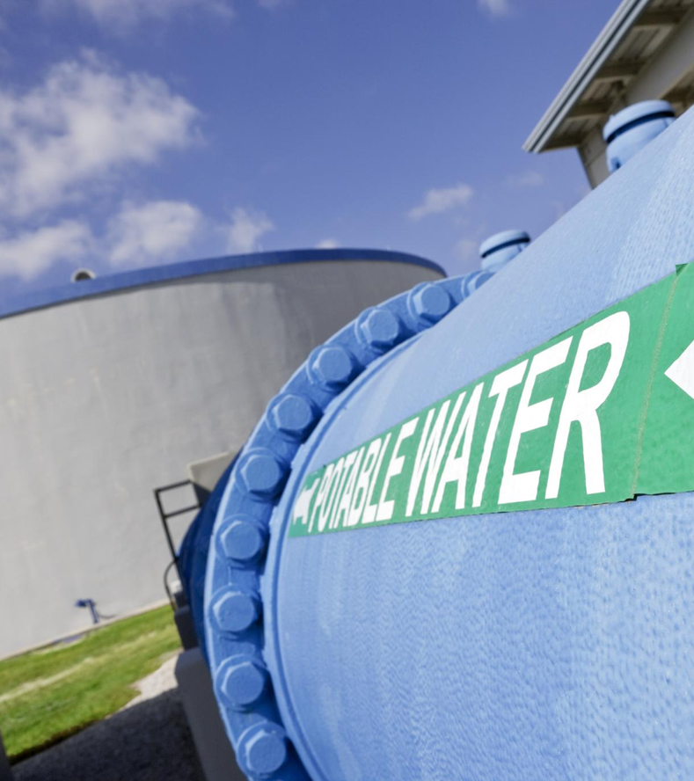
Keskeiset tulokset: Vesilaitos A ja B
Ei genotoksisuutta missään näytteessä
Laboratoriokokeissa
  Oksidatiivista stressiä HOCl‑käsittelyn jälkeen
  Ei vaikutuksia klooriamiinikäsittelyssä
Tulkinta
  NOM reagoi kloorin kanssa muodostaen oksidatiivista stressiä aiheuttavia DBP:itä

Slide 10
Keskeiset tulokset: Vesilaitos C
Genotoksisuutta kaikissa raakavesinäytteissä kloorin lisäyksen jälkeen
Genotoksisia vaikutuksia havaittiin myös käsitellyssä talousvedessä vapaalla kloorilla
Oksidatiivista stressiä lähes kaikissa näytteissä
Klooriamiiniklooraus lievensi, mutta ei poistanut riskiä

Slide 11

Prosessivaiheiden vaikutus sivutuotteiden esiasteisiin
Kemiallinen saostus poistaa osan genotoksisista esiasteista
Otsonointi muuttaa NOM‑rakennetta, mutta ei poista kaikkia esiasteita
Aktiivihiili ja UV‑desinfiointi:
  Ei merkittävää vaikutusta genotoksisuuteen
Normaali klooriannos kriittisempi kuin korkea annos

Slide 12
Yhteenveto

Slide 13
Johtopäätökset
Vaikutuspohjaiset menetelmät paljastavat toksisuuden, jota perinteinen analytiikka ei havaitse
Oksidatiivinen stressi on yleinen desinfioinnin sivutuotteiden aikaansaama vaikutus
Genotoksisuutta voi esiintyä jopa käsitellyssä talousvedessä
Vapaaseen klooriin pohjautuva desinfiointi voi johtaa merkittäviin terveysriskeihin tietyissä raakavesissä
NOM‑poisto nykyisillä prosesseilla ei aina riittävää

Slide 14
Jatkotoimenpiteet
Vaikutuspohjaisten menetelmien käyttöönotto osana vedenlaadun riskinarviointia
Genotoksisuuden huomioiminen talousvesiturvallisuudessa
Tarkempi DBP‑profiilien tunnistaminen FT‑ICR‑MS‑datalla
Prosessien optimointi ennen desinfiointia (erityisesti NOM:n poisto)
Tulosten hyödyntäminen kansallisessa ja EU‑tason sääntelykehityksessä

